Slide 1
ANÁLISIS DE VARIANZA (ANOVA)

Slide 2
DEFINICIÓN
El análisis de varianza sirve para comparar varios grupos en una variable cuantitativa, la cual esta dividida en varios tratamientos que evalúan la variable de interes.

Slide 3
SUPUESTOS DEL ANOVA
Las poblaciones (distribuciones de probabilidad de la variable dependiente correspondiente a cada factor) son normales.
Las K muestras sobre las que se aplican los tratamientos son independientes.
Las poblaciones tienen todas igual varianza (homoscedasticidad).

Slide 4
PRUEBA DE HIPOTESIS
La pruebas de hipótesis que se quiere probar son las siguientes:
La hipótesis inicial nos dice que existe igualdad de medias
La hipótesis alternativa nos dice que existe al menos una media diferente

Slide 5
FORMULAS PARA LOS TRATAMIENTOS

Slide 6
FORMULAS PARA EL ERROR

Slide 7
ESTADÍSTICO DE PRUEBA
Si CMTR=CME F tenderá a uno
y entre mas grande sea CMTR con respecto a CME el estadístico F será mayor a uno y por lo tanto la hipótesis nula se rechazará

Slide 8
INTERVALO DE CONFIANZA

Slide 9
EJEMPLO PROPUESTO
Para estudiar el efecto de la temperatura en el rendimiento de un proceso químico, se produjeron cinco lotes con cada uno de los tres tratamientos. Los resultados se presentan a continuación.
Dé la tabla para el análisis de varianza. Use un alfa del 5% para probar si la temperatura afecta el rendimiento medio del proceso.
TEMPERATURA
50ºC | 60ºC | 70ºC
34 | 30 | 23
24 | 31 | 28
36 | 34 | 28
39 | 23 | 30
32 | 27 | 31

Slide 10
EJEMPLO PROPUESTO
En la publicidad de cuatro pinturas se dice que tienen el mismo tiempo de secado. Para verificar esto se prueban cinco muestras de cada una de las pinturas. Se registra el tiempo en minutos necesarios para que el secado sea suficiente para la aplicación de una segunda mano. Los datos obtenidos son:
Pintura 1 | Pintura 2 | Pintura 3 | Pintura 4
124 | 144 | 133 | 150
127 | 141 | 143 | 142
135 | 143 | 137 | 135
124 | 139 | 136 | 140
131 | 135 | 131 | 153

Slide 11
bloques aleatorizados
Se quieren determinar las necesidades energéticas de una persona cuando anda, come o hace deporte. Supongamos que se tienen 10 personas para realizar el experimento y se considera como variable respuesta o cuantitativa, el número de calorías consumidas por segundo. Los resultados varían según el individuo considerado. Aquí, el factor es la actividad realizada, con 3 posibles niveles: andar, comer o hacer gimnasia. Si a cada una de las personas se le asigna una actividad distinta puede ser que la variabilidad observada entre las distintas actividades sea debida a las diferencias entre los propios individuos. Una posible solución es que cada uno de los individuos realice las tres actividades. De este modo, la variable bloque es el tipo de persona y cada uno de los bloques es cada persona. A cada bloque (persona) se le aplican los 3 niveles del factor por orden aleatorio:

Slide 12
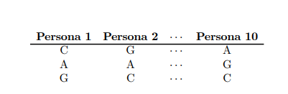
bloques aleatorizados

Slide 13
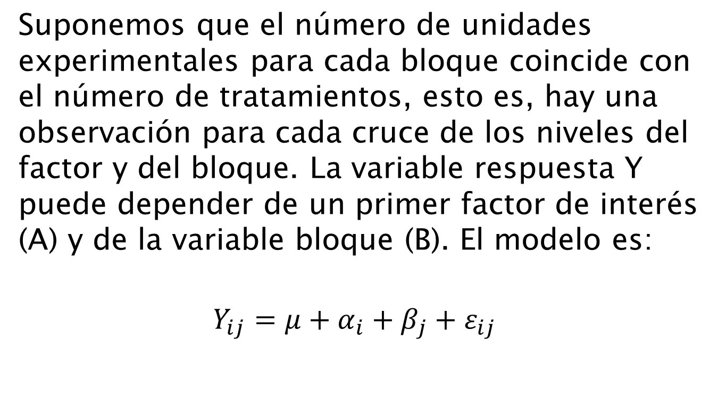
bloques aleatorizados
Suponemos que el número de unidades experimentales para cada bloque coincide con el número de tratamientos, esto es, hay una observación para cada cruce de los niveles del factor y del bloque. La variable respuesta Y puede depender de un primer factor de interés (A) y de la variable bloque (B). El modelo es:
$$Y_{ij}=μ+α_{i}+β_{j}+ε_{ij}$$

Slide 14
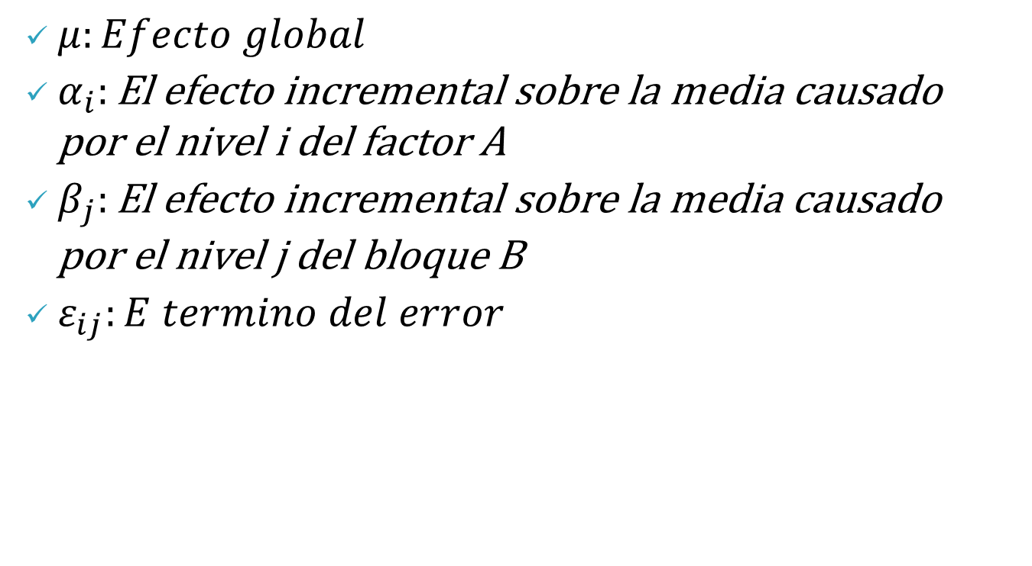
bloques aleatorizados
$μ:Efecto global$
$α_{i}:\text{E}\text{l} \text{efecto} \text{incremental} \text{sobre} \text{la} \text{media} \text{causado} \text{por} \text{el} \text{nivel} \text{i} \text{del} \text{factor} \text{A}$
$β_{j}:\text{E}\text{l} \text{efecto} \text{incremental} \text{sobre} \text{la} \text{media} \text{causado} \text{por} \text{el} \text{nivel} \text{j} \text{del} \text{bloque} \text{B}$
$ε_{ij}:E termino del error$

Slide 15

Bloques Aleatorizados
$$\sum_{i=}^{a}{α_{i}}=\sum_{j=1}^{b}{β_{j}}$$
$$H_{0}:μ_{1}=μ_{2}=…μ_{a}$$
$$H_{1}:μ_{i}≠μ_{j}$$
En otras palabras
$$H_{0}:α_{i}=0$$
$$H_{1}:α_{i}≠0$$

Slide 16
Ejemplo bloques aleatorizados
Se realiza un experimento para determinar el efecto de cuatro sustancias químicas diferentes sobre la resistencia de una tela. Las sustancias se emplean como parte del proceso terminal de planchado permanente. Para ello, se escogen cinco muestras de tela y se aplica un diseño aleatorizado por bloques completos mediante la prueba de cada sustancia en un orden aleatorio sobre cada una de las muestras de tela. Se probará la diferencia en las medias utilizando para ello el análisis de la varianza con α = 0,01. Los datos aparecen a continuación.

Slide 17
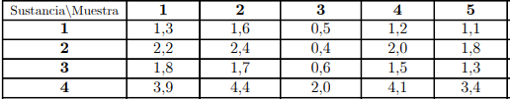
Datos

Slide 18

Formulas
$$SCT=\sum_{i=1}^{a}{\sum_{j=1}^{b}{y_{ij}^{2}−n{\overline{y}}^{2}}}$$
$${SC}_{A}=b\sum_{i=1}^{a}{{\overline{y}}_{i.}^{2}−n{\overline{y}}^{2}}$$
$${SC}_{B}=a\sum_{i=1}^{a}{{\overline{y}}_{.j}^{2}−n{\overline{y}}^{2}}$$
$SCT={SC}_{A}$+ ${SC}_{B}+SCE$
$$SCE=SCT−{SC}_{A}−{SC}_{B}$$

Slide 19

Estadístico de prueba
$$F_{0}=\frac{{MC}_{A}}{MCE}$$
$${MC}_{A}=\frac{{SC}_{A}}{(a−1)}$$
$$MCE=\frac{SCE}{\left(a−1\right)∗\left(b−1\right)}$$
$$F_{0}=\frac{\frac{{SC}_{A}}{\left(a−1\right)}}{\frac{SCE}{\left(a−1\right)∗\left(b−1\right)}}$$

Slide 20
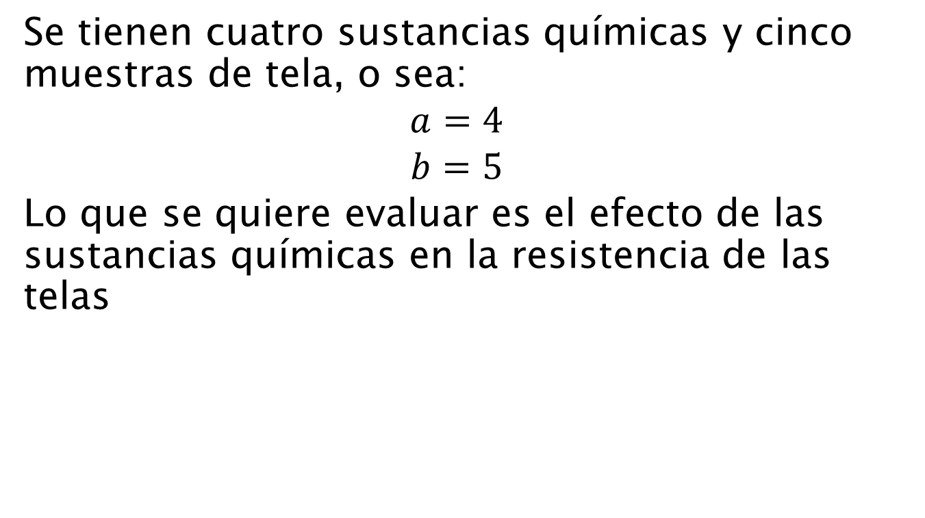
Solución ejemplo
Se tienen cuatro sustancias químicas y cinco muestras de tela, o sea:
$$a=4$$
$$b=5$$
Lo que se quiere evaluar es el efecto de las sustancias químicas en la resistencia de las telas

Slide 21
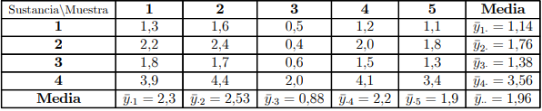
Cálculo de los estadísticos

Slide 22
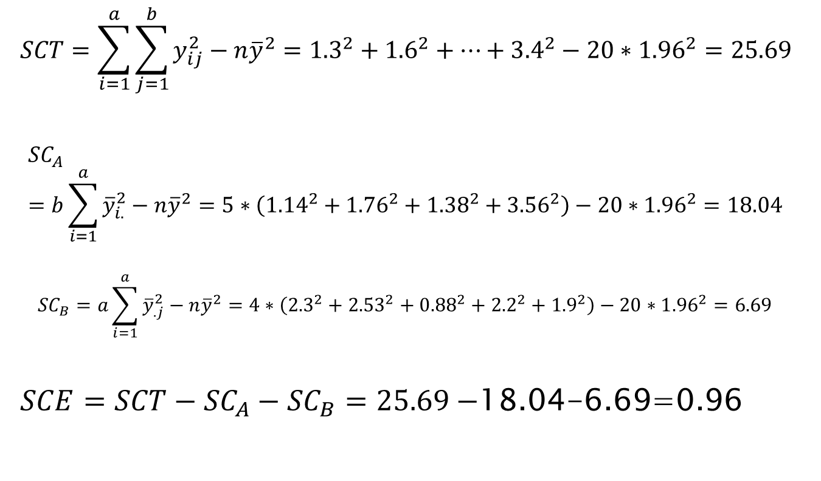
Cálculo de los cuadrados
$$SCT=\sum_{i=1}^{a}{\sum_{j=1}^{b}{y_{ij}^{2}−n{\overline{y}}^{2}={1.3}^{2}+{1.6}^{2}+…+{3.4}^{2}−20∗{1.96}^{2}=25.69}}$$
$${SC}_{A}=b\sum_{i=1}^{a}{{\overline{y}}_{i.}^{2}−n{\overline{y}}^{2}=5∗\left({1.14}^{2}+{1.76}^{2}+{1.38}^{2}+{3.56}^{2}\right)−20∗{1.96}^{2}=18.04}$$
$${SC}_{B}=a\sum_{i=1}^{a}{{\overline{y}}_{.j}^{2}−n{\overline{y}}^{2}=4∗\left({2.3}^{2}+{2.53}^{2}+{0.88}^{2}+{2.2}^{2}+{1.9}^{2}\right)−20∗{1.96}^{2}=6.69}$$
$SCE=SCT−{SC}_{A}−{SC}_{B}=25.69−$18.04-6.69=0.96

Slide 23
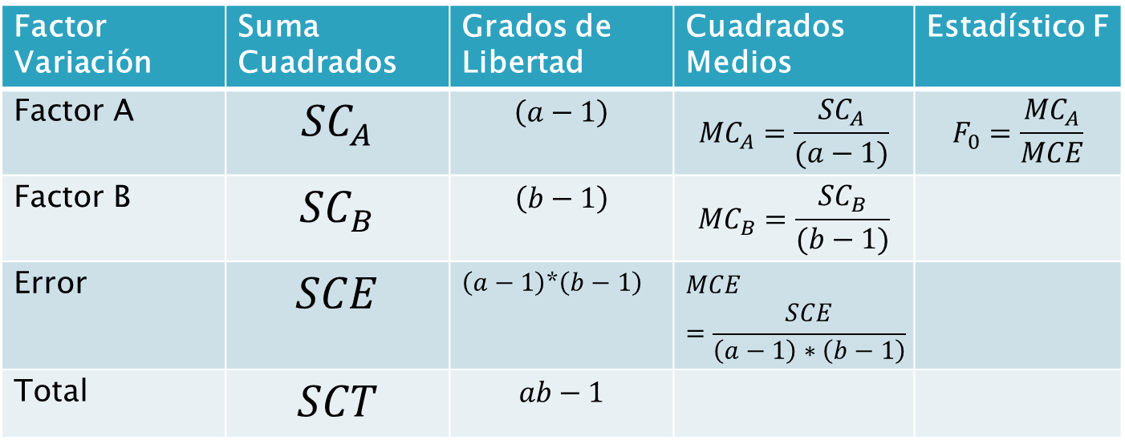
Tabla ANOVA
Factor Variación | Suma Cuadrados | Grados de Libertad | Cuadrados Medios | Estadístico F
Factor A | $${SC}_{A}$$ | $$\left(a−1\right)$$ | $${MC}_{A}=\frac{{SC}_{A}}{(a−1)}$$ | $$F_{0}=\frac{{MC}_{A}}{MCE}$$
Factor B | $${SC}_{B}$$ | $$\left(b−1\right)$$ | $${MC}_{B}=\frac{{SC}_{B}}{(b−1)}$$
Error | $$SCE$$ | $\left(a−1\right)$*$\left(b−1\right)$ | $$MCE=\frac{SCE}{\left(a−1\right)∗\left(b−1\right)}$$
Total | $$SCT$$ | $$ab−1$$

Slide 24
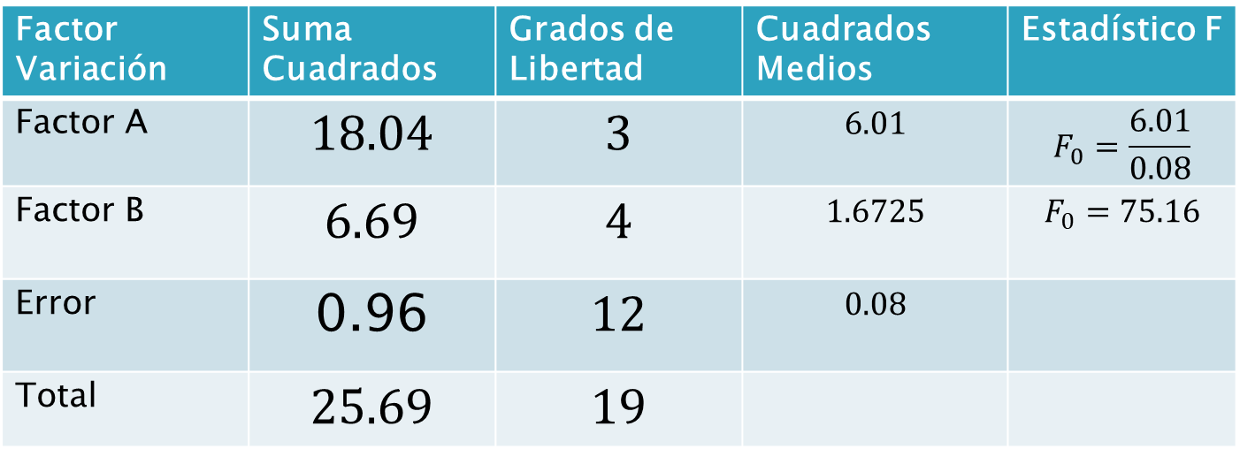
Tabla ANOVA
Factor Variación | Suma Cuadrados | Grados de Libertad | Cuadrados Medios | Estadístico F
Factor A | $$18.04$$ | $$3$$ | $$6.01$$ | $$F_{0}=\frac{6.01}{0.08}$$
Factor B | $$6.69$$ | $$4$$ | $$1.6725$$ | $$F_{0}=75.16$$
Error | $$\text{0.96}$$ | $$12$$ | $$0.08$$
Total | $$25.69$$ | $$19$$
$${Si F}_{0}>Fcri Rechazo H_{0}$$
Existe una diferencia significativa en las sustancias químicas en cuanto al efecto que tienen sobre la resistencia promedio de la tela
$$F_{0}=75.16$$
$$Fcri=F_{\left(3;12;0.01\right)}=5.9525$$
$$75.16>5.9525 Rechazo H_{0}$$

